Slide 1
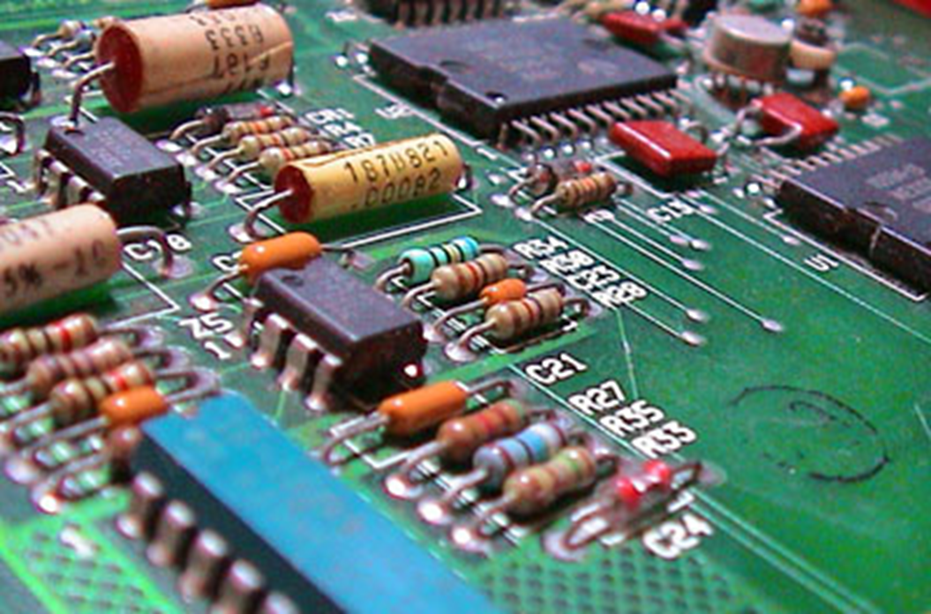
Phần Một
KĨ THUẬT ĐIỆN TỬ

Slide 2
Chương 2
MỘT SỐ MẠCH ĐIỆN TỬ CƠ BẢN
BÀI 8:
MẠCH KHUẾCH ĐẠI- MẠCH TẠO XUNG
Mục tiêu:
Biết được chức năng, sơ đồ mạch điện và nguyên lý làm việc của mạch khuếch đại thuật toán và mạch tạo xung đơn giản.

Slide 3
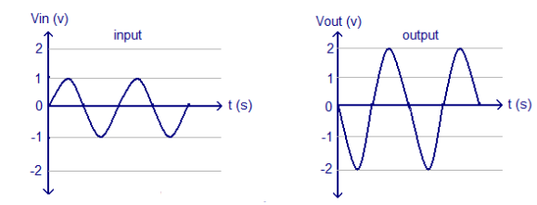
Bài 8: MẠCH KHUẾCH ĐẠI – MẠCH TẠO XUNG
I – MẠCH KHUẾCH ĐẠI:
/ Chức năng của mạch khuếch đại:
Mạch khuếch đại là mạch điện tử dùng để khuếch đại tín hiệu điện về mặt: điện áp, dòng điện, công suất.

Slide 4
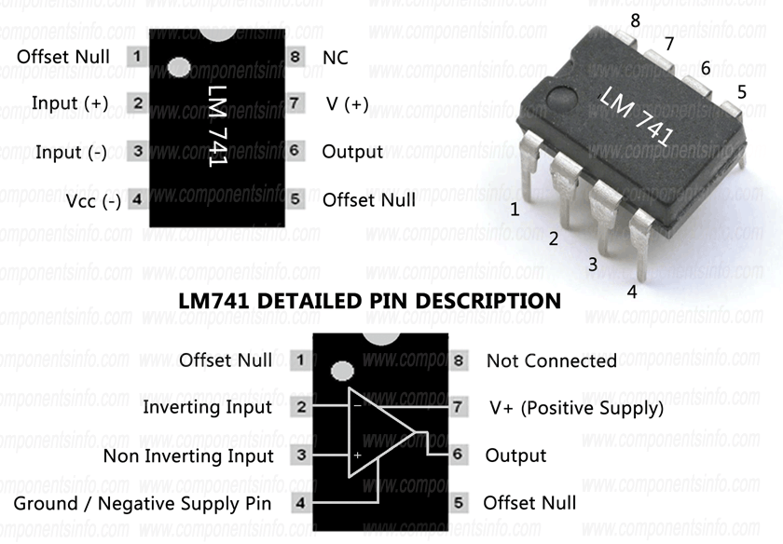
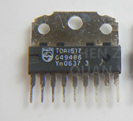
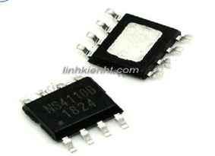
Bài 8: MẠCH KHUẾCH ĐẠI – MẠCH TẠO XUNG
I – MẠCH KHUẾCH ĐẠI:
2./ Sơ đồ và nguyên lý làm việc của mạch khuếch đại:
a./ Giới thiệu IC khuếch đại thuật toán và mạch khuếch đại dùng IC:

Slide 5
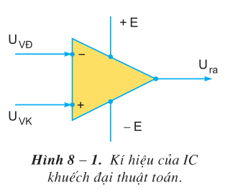
Bài 8: MẠCH KHUẾCH ĐẠI – MẠCH TẠO XUNG
I – MẠCH KHUẾCH ĐẠI:
2./ Sơ đồ và nguyên lý làm việc của mạch khuếch đại:
a./ Giới thiệu IC khuếch đại thuật toán và mạch khuếch đại dùng IC:
  IC KĐTT viết tắt OA: là bộ khuếch đại dòng 1 chiều gồm nhiều tầng ghép trực tiếp, có hệ số khuếch đại lớn.
U_{VK} là đầu vào không đảo đánh dấu (+).
U_{VĐ} là đầu vào đảo đánh dấu (-).
U_{ra} là đầu ra.

Slide 6
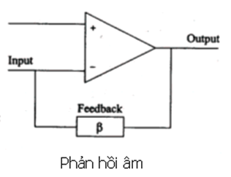
Bài 8: MẠCH KHUẾCH ĐẠI – MẠCH TẠO XUNG
I – MẠCH KHUẾCH ĐẠI:
2./ Sơ đồ và nguyên lý làm việc của mạch khuếch đại:
a./ Giới thiệu IC khuếch đại thuật toán và mạch khuếch đại dùng IC:
Tín hiệu đến U_{VK} thì tính hiệu ra cùng dấu.
Tín hiệu đến U_{Đ} thì tính hiệu ra ngược dấu.
U_{Đ} thường dùng thực hiện hồi tiếp âm bên ngoài.
Hồi tiếp âm là trích 1 phần tín hiệu từ đầu ra cho quay về đầu vào và ngược pha tín hiệu vào

Slide 7
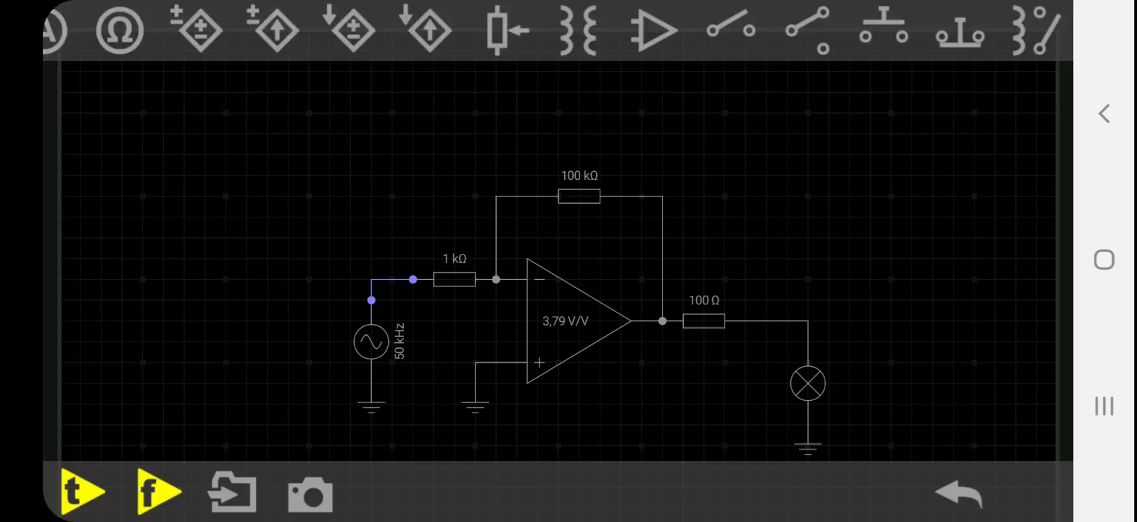

Bài 8: MẠCH KHUẾCH ĐẠI – MẠCH TẠO XUNG
I – MẠCH KHUẾCH ĐẠI:
2./ Sơ đồ và nguyên lý làm việc của mạch khuếch đại:
b./ nguyên lý làm việc của mạch khuếch đại điện áp dùng OA:

Slide 8
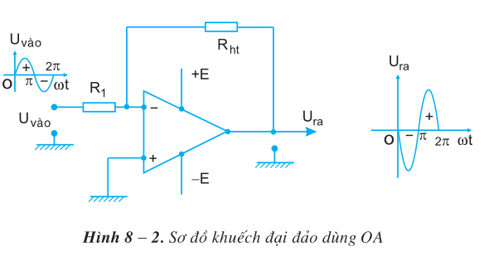
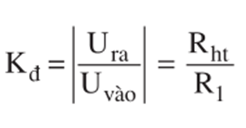
Bài 8: MẠCH KHUẾCH ĐẠI – MẠCH TẠO XUNG
I – MẠCH KHUẾCH ĐẠI:
2./ Sơ đồ và nguyên lý làm việc của mạch khuếch đại:
b./ nguyên lý làm việc của mạch khuếch đại điện áp dùng OA:
U_{VK} nối với điểm chung mạch điện. (nối đất)
Tín hiệu vào qua R_{ht} đến U_{Đ}.
➔ Điện áp ở đầu ra ngược dấu với điện áp ở đầu vào và đã được khuếch đại.
Hệ số:

Slide 9
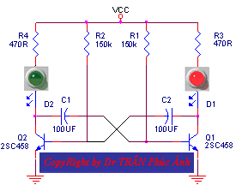
Bài 8: MẠCH KHUẾCH ĐẠI – MẠCH TẠO XUNG
II – MẠCH TẠO XUNG:
/ Chức năng của mạch tạo xung:
Mạch tạo xung là mạch điện tử biến đổi năng lượng dòng điện 1 chiều thành năng lượng dao động điện có dạng xung và tần số theo yêu cầu

Slide 10
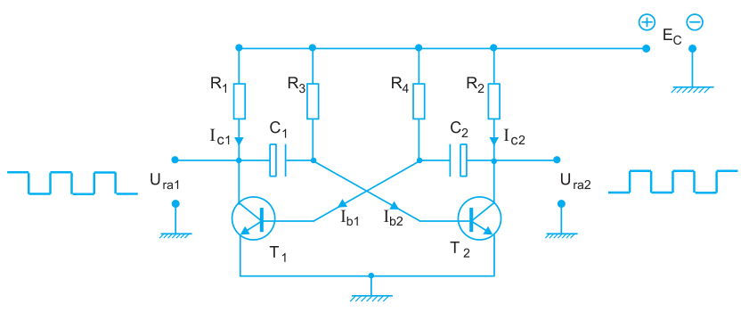
Bài 8: MẠCH KHUẾCH ĐẠI – MẠCH TẠO XUNG
II – MẠCH TẠO XUNG:
2./ Sơ đồ và nguyên lý làm việc của mạch tạo xung đa hài tự dao động :
a./ Sơ đồ mạch điện:

Slide 11
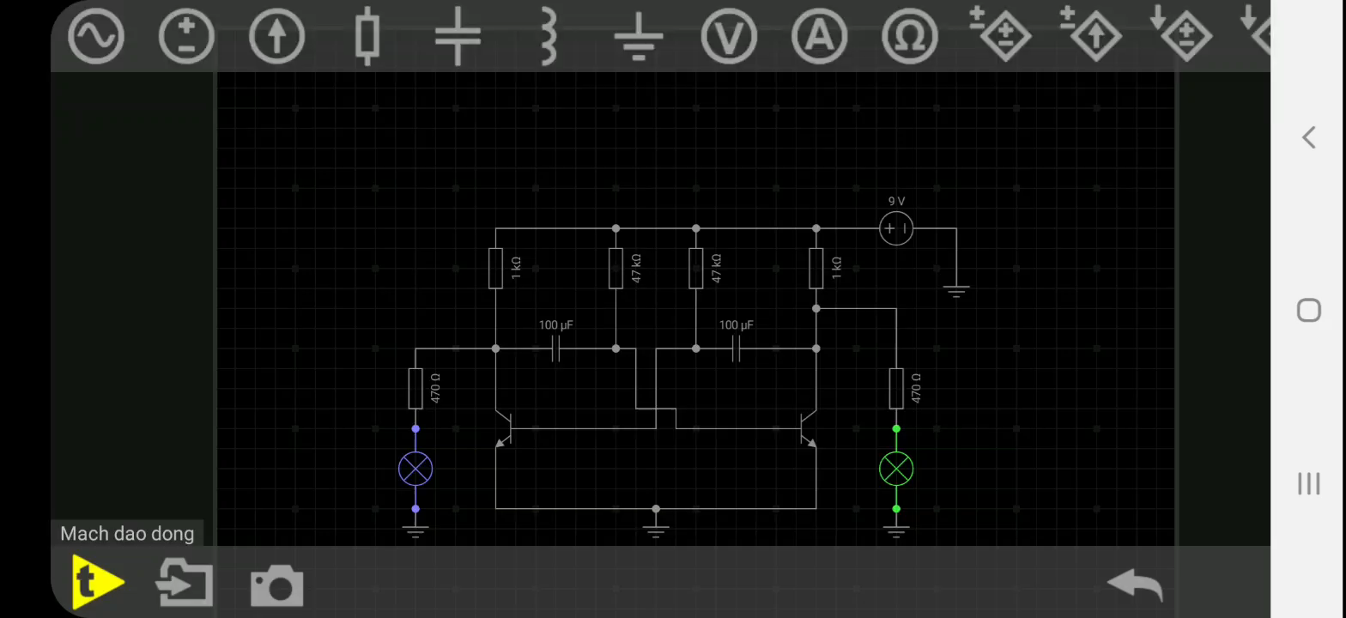
Bài 8: MẠCH KHUẾCH ĐẠI – MẠCH TẠO XUNG
II – MẠCH TẠO XUNG:
2./ Sơ đồ và nguyên lý làm việc của mạch tạo xung đa hài tự dao động :
b./ Nguyên lý làm việc:

Slide 12
Bài 8: MẠCH KHUẾCH ĐẠI – MẠCH TẠO XUNG
II – MẠCH TẠO XUNG:
2./ Sơ đồ và nguyên lý làm việc của mạch tạo xung đa hài tự dao động :
b./ Nguyên lý làm việc:

Slide 13
Bài 8: MẠCH KHUẾCH ĐẠI – MẠCH TẠO XUNG
II – MẠCH TẠO XUNG:
2./ Sơ đồ và nguyên lý làm việc của mạch tạo xung đa hài tự dao động :
b./ Nguyên lý làm việc:
Mới đóng điện : T1 và T2 dẫn điện
Giả sử: Nếu Ic1 > Ic2 một chút thì T1 thông bão hòa và
T2 bị khóa.
+ Sau thời gian nhất định do sự phóng điện của tụ C1 và
Nạp điện của tụ C2 sẽ làm cho T1 khóa T2 thông. T1 và
T2 luân phiên nhau thông, khóa để tạo xung.

Slide 14
Bài 8: MẠCH KHUẾCH ĐẠI – MẠCH TẠO XUNG
II – MẠCH TẠO XUNG:
2./ Sơ đồ và nguyên lý làm việc của mạch tạo xung đa hài tự dao động :
b./ Nguyên lý làm việc:

Slide 15
Bài 8: MẠCH KHUẾCH ĐẠI – MẠCH TẠO XUNG
II – MẠCH TẠO XUNG:
2./ Sơ đồ và nguyên lý làm việc của mạch tạo xung đa hài tự dao động :
b./ Nguyên lý làm việc:
Chọn T₁ =T₂; R₁=R_{2;} R₃= R₄= R; C₁= C₂= C thì xung ra đối xứng
Độ rộng xung
τ ≈ 0.7RC
Chu kì xung
T_{x} = 2τ ≈ 1.4RC

Slide 16
Bài 8: MẠCH KHUẾCH ĐẠI – MẠCH TẠO XUNG
KẾT THÚC

